Slide 1
Детализация планов компании до уровня структурного подразделения
Составитель:Елисеев В.С., студент 34 группы,
специальность 09.02.05 «Прикладная информатика»

Slide 2
Предприятие не имеет постоянного перечня выпускаемой продукции, но хочет иметь консолидированный план закупок по существующим заказам клиентов. Из этого следует:
1. План продаж создаваться не будет. Для планирования продаж используются заказы клиентов, вносимые в программу.
2. По каждой конструкции вносятся производственные спецификации на изготовление.
3. План закупок создается на каждый месяц, заполняется на основании информации о потребностях в материалах заказов клиентов, минус текущие остатках материалов на складах, минус ожидаемый приход материала на склад. Выборка информации производится с использованием специально настроенного источника данных . Информация о планируемых закупках оперативно актуализируется, если были созданы новые заказы клиентов в текущем периоде.
4. На основании плана закупок создаются консолидированные заказы поставщикам.

Slide 3

Детализация планов
1. Создается два сценария планирования: «Сводный», «Подразделения».
2. Для сводного сценария создается план продаж на следующий месяц в целом по предприятию, план заполняется на основании исторических данных и доступных производственных мощностей. Заполнение производится в центральном офисе.
3. Для сценария «Подразделения» создается комплект планов продаж по каждому подразделению. При заполнении плана продаж конкретного подразделения используется произвольный запрос, который собирает фактические продажи подразделения за прошлый месяц и умножает их на коэффициент, который получился при делении сводного плана продаж и фактических продаж по всему предприятию за прошлый месяц. Данные могут корректироваться вручную.
4. После заполнения всех планов производится сравнение объемов продаж по сценариям, при необходимости вносятся корректировки.
5. По сценарию «Сводный» создается план производства. Информация в план производства собирается запросом из планов продаж подразделений.
6. План закупок не создается, закупки ведутся на основе неснижаемых запасов на складе.

Slide 4
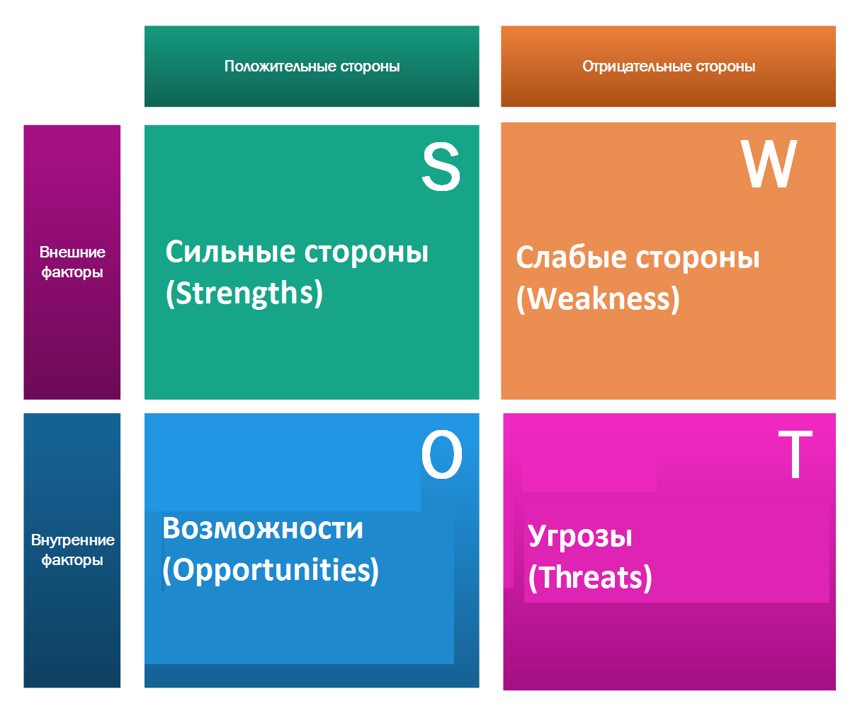
Стратегическое и текущее планирование
Предприятие выпускает и продает большой перечень номенклатуры. Состав производимой номенклатуры часто меняется (несколько раз в год). Требуется планировать общую стратегию продаж на год, а также увязать стратегию с текущим управлением – планами на месяц.
1. Производимая продукция разбивается на товарные категории.
2. Создается план продаж по категориям на год, для того чтобы задать стратегию продаж.
3. Создается план продаж для оперативного управления (на следующий месяц).
4. План продаж заполняется из плана продаж по категориям.
5. План продаж используется для анализа текущих продаж и мотивации персонала.
6. Производство и закупки ведутся по потребностям – на основе неснижаемых складских запасов.

Slide 5

Автоматизация процесса подготовки планов
У предприятия несколько подразделений отвечают за разработку планов. Часть подразделений территориально удалена от центрального офиса. Требуется организовать согласованную работу сотрудников разных предприятий для подготовки всего комплекта планов.
1. Создаются нужные виды планов.
2. Создается модель бюджетирования «Планы предприятия» (см. соответствующий раздел руководства «Бюджетирование»).
3. Для модели бюджетирования создается план подготовки бюджетов, который содержит последовательность работ по заполнению/утверждению планов, ответственных лиц, сроки.

Slide 6
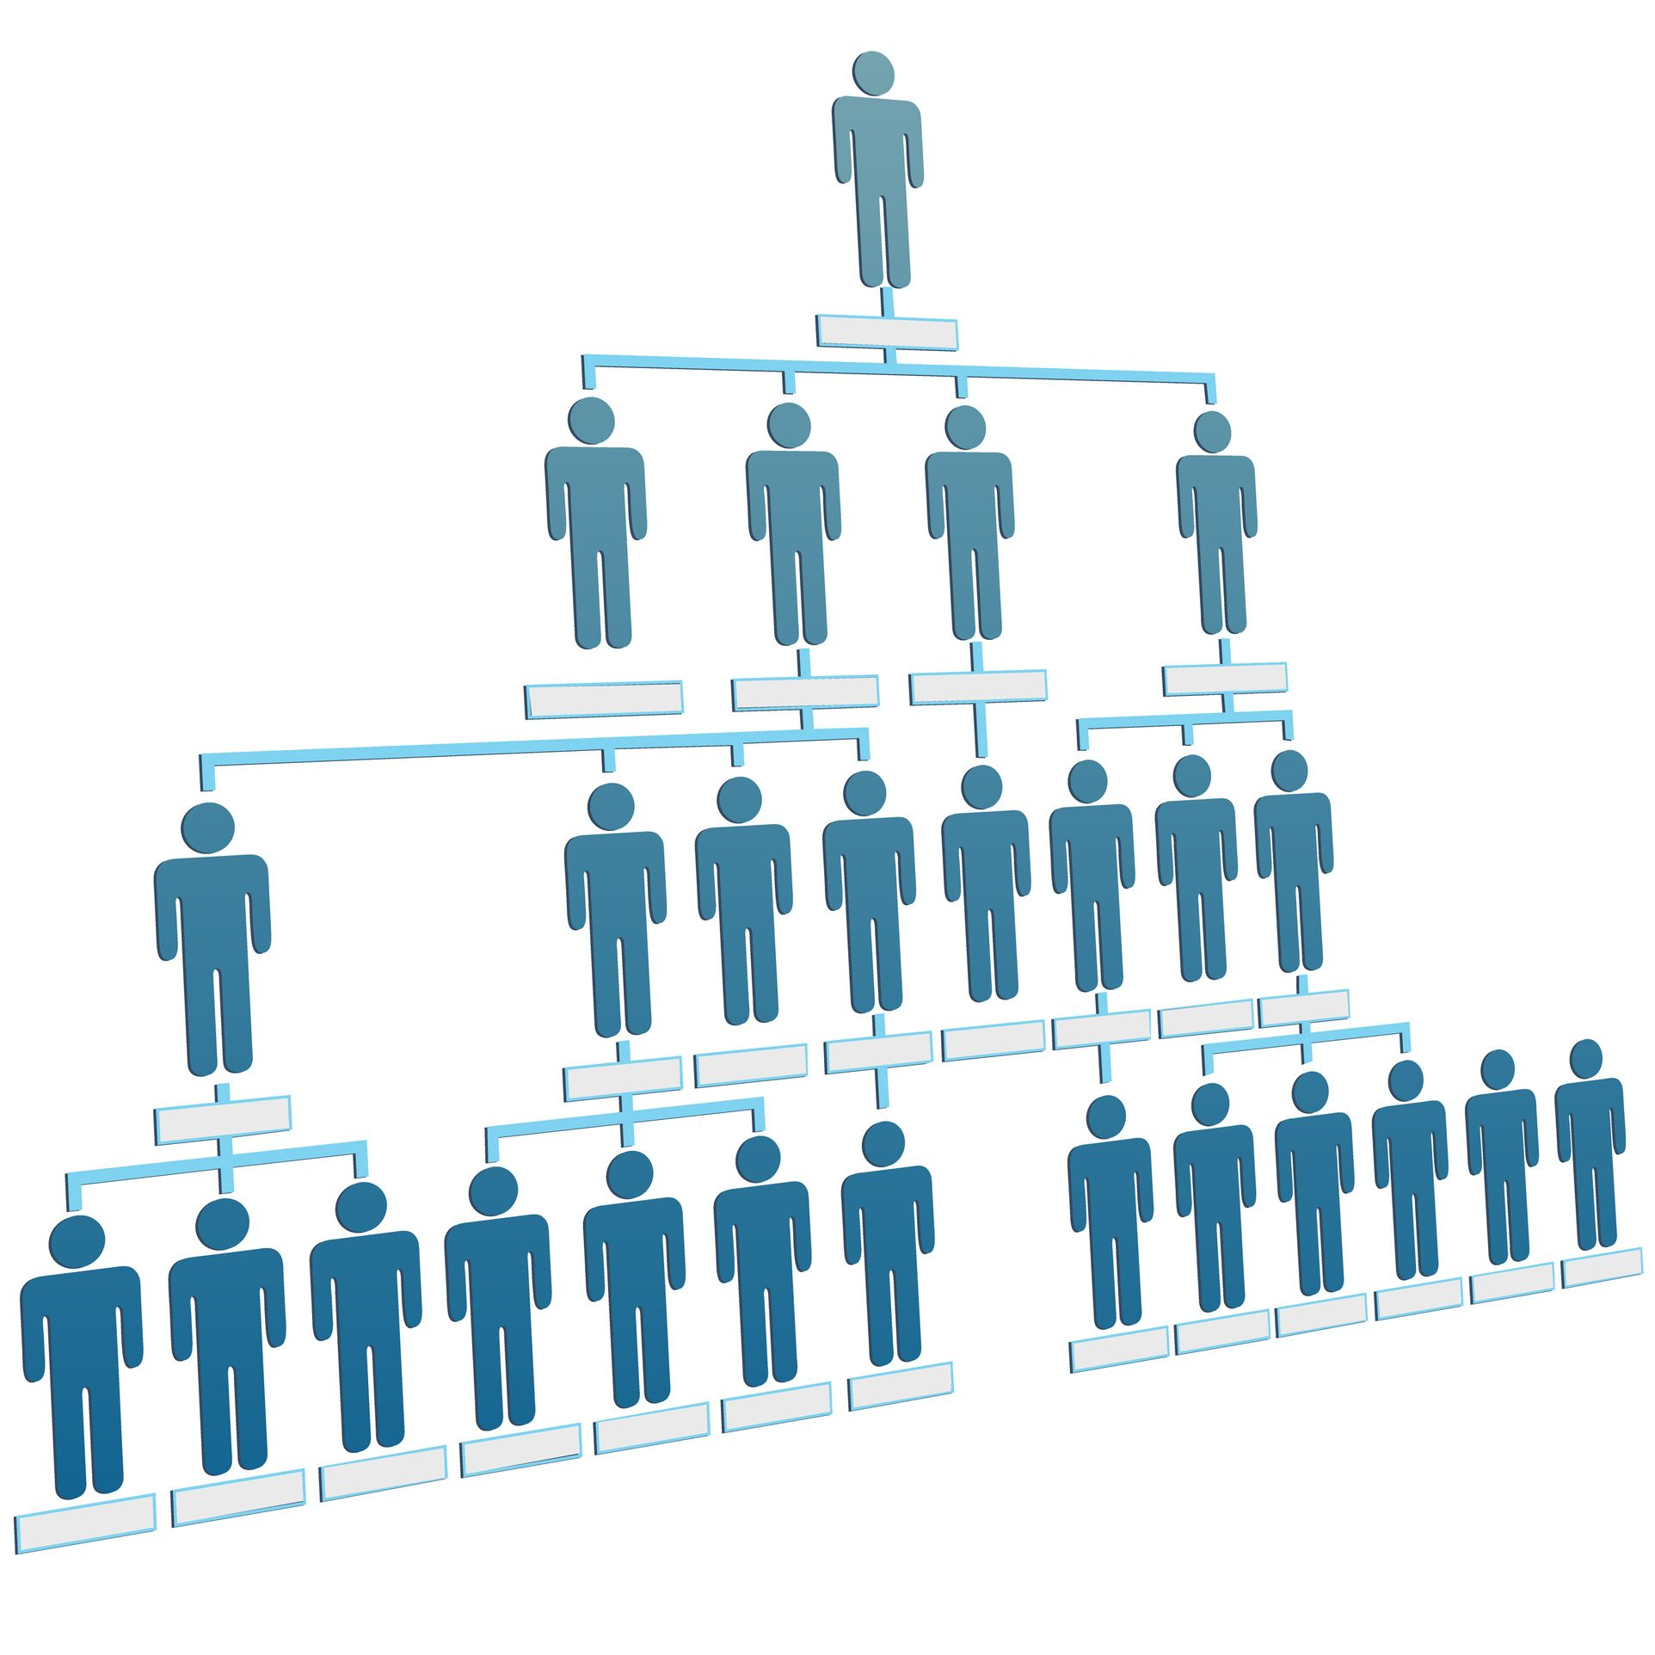
Структурное подразделение
1.Позиционирование структурного подразделения в рамках предприятия.
2. Организация взаимодействия с другими подразделениями.
3. Роль оперативного планирования в работе структурного подразделения.
4. Модель оперативного руководства структурным подразделением.
5. Модель оперативного руководства структурным подразделением.
6. Роль руководителя в создании работоспособного коллектива..
7. Мотивация и стимулирование –инструменты эффективного управления.
8. Кадровая политика структурного подразделения в рамках общей политики предприятия.
9. Личная эффективность руководителя.

